Slide 1
Операції над об’єктами файлової системи
Урок 10

Slide 2
На цьому уроці ти дізнаєшся:
Які дії можна виконувати над об’єктами файлової системи
Які об’єкти можна створювати засобами операційної системи
Як можна копіювати та переміщувати файли і папки
Як перейменовувати файли і папки

Slide 3
Дії над об’єктами файлової системи
Файл
Папка
Ярлик
Група об’єктів
Створення
Копіювання
Переміщення
Перейменування
Видалення
Пошук
Об’єкти
Дії
Буфер обміну
Контекстне меню
Головне меню
Область завдань вікна папки
Інструменти

Slide 4
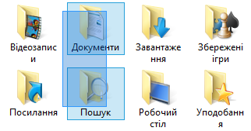
Виділення об’єктів
Якщо одну й ту саму дію, наприклад, копіювання або видалення, необхідно виконати для кількох об'єктів, то не обов'язково її виконувати для кожного об'єкта окремо. Можна спочатку виділити об'єкти, над якими має бути виконана певна дія, а потім виконати відповідну вказівку для всіх виділених об'єктів одразу.

Slide 5
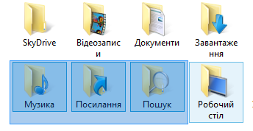
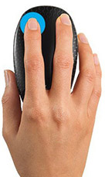
Виділення об’єктів
Якщо об'єкти, які необхідно виділити, розташовані поруч, можна виконати протягування мишею, окресливши прямокутник навколо потрібних об'єктів.
Натиснути та протягувати

Slide 6
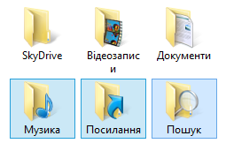
Виділення об’єктів
Для виділення блоку об'єктів можна також виділити перший із об'єктів клацанням миші на ньому, натиснути клавішу Shift і, утримуючи її, клацнути мишею на останньому потрібному об'єкті
Клацнути

Slide 7
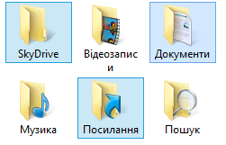
Виділення об’єктів
Якщо об'єкти, які необхідно виділити, розташовані не поруч, то необхідно виділити кожний із них клацанням миші на ньому при натисненій клавіші Ctrl.
Клацнути

Slide 8
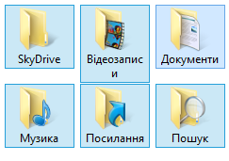
Виділення об’єктів
Щоб виділити всі об'єкти відкритої папки, можна натиснути комбінацію клавіш Ctrl+A — це відповідає виконанню вказівки Вибрати всі.
+

Slide 9
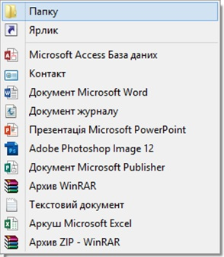
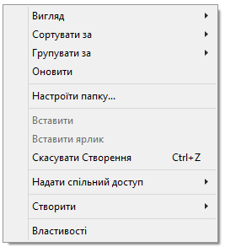
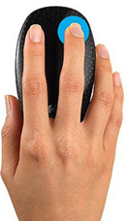
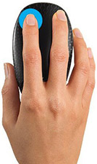
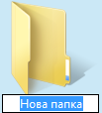
Створення нової папки
Викликати контекстне меню, клацнувши правою кнопкою миші у вільному місці папки, з контекстного меню вибрати вказівку Створити/Папку
Клацнути
Праву кнопку
Клацнути
ліву кнопку

Slide 10
Створення нової папки
У меню вікна відкритої папки натиснути кнопку Створити папку

Slide 11
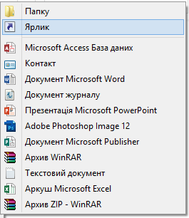
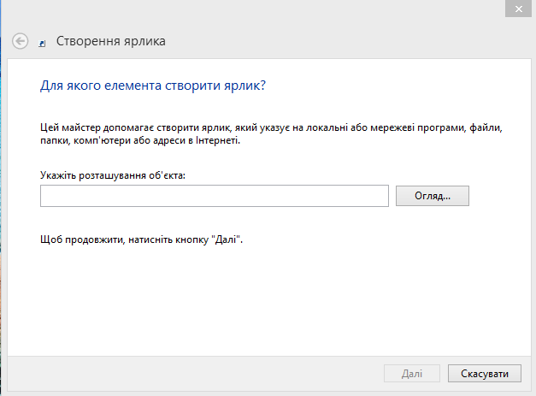
Створення ярлика
Клацнути
Праву кнопку
Клацнути
ліву кнопку
За допомогою Майстра створення ярликів

Slide 12
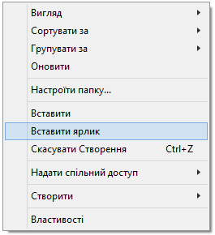
Створення ярлика
З використанням буфера обміну. Необхідно відкрити папку-джерело з об’єктом, для якого потрібно створити ярлик, і скопіювати цей об’єкт до буфера обміну. Потім перейти до папки-приймача, у якій потрібно створити ярлик, і виконати вказівку Вставити ярлик з контекстного меню цієї папки.

Slide 13
Буфер обміну
Буфер обміну - це частина пам'яті комп'ютера, призначена для тимчасового зберігання об'єктів, які необхідно перемістити або скопіювати

Slide 14
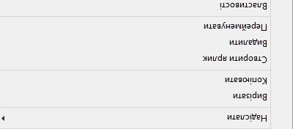
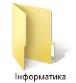
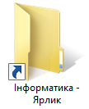
Створення ярлика
У контекстному меню об'єкта, для якого потрібен ярлик, вибрати вказівку Створити ярлик. При цьому ярлик буде створено в тій самій папці, де міститься об’єкт-джерело.
Клацнути
ліву кнопку
Клацнути праву кнопку

Slide 15
Копіювання та переміщення
Копіювати і переміщувати файли і папки можна за допомогою буфера обміну. Для цього необхідно спочатку скопіювати або вирізати потрібний файл (папку, групу файлів або папок) у буфер обміну, потім перейти до папки, у яку треба скопіювати чи перемістити потрібний об'єкт, та виконати вказівку Вставити.

Slide 16
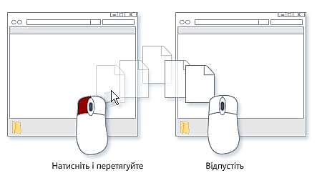
Копіювання та переміщення
Копіювання і переміщення можна виконувати також за допомогою перетягування мишею. Вигляд вказівника миші під час виконання зазначених дій свідчить про вид виконуваної дії: копіювання об'єкта (наявність знака ) чи його переміщення (наявність знака )

Slide 17
Копіювання та переміщення
Якщо папки джерела і приймача містяться на одному диску, то виконуватиметься переміщення об’єктів
Якщо папки джерела і приймача містяться на різних дисках, виконуватиметься копіювання об’єктів

Slide 18
Копіювання та переміщення
Крім того, незалежно від розміщення папок джерела і приймача, при перетягуванні файла за допомогою лівої кнопки миші завжди виконуватиметься:
Копіювання об'єктів — при натисненій клавіші Ctrl
Переміщення — при натисненій клавіші Shift

Slide 19
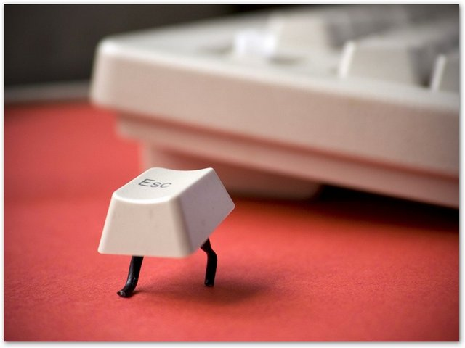
Копіювання та переміщення
Гарячі клавіші
CTRL+X
Вирізати
CTRL+C
Копіювати
CTRL+V
Вставити

Slide 20
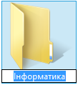
Перейменування об’єктів
Виділити файл чи папку, яка потребує зміни імені, та клацнути лівою кнопкою миші в межах імені (а не на значку).
Клацнути
ліву кнопку

Slide 21
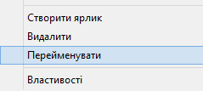
Перейменування об’єктів
У контекстному меню вибраного файла чи папки вибрати вказівку Перейменувати
Клацнути
ліву кнопку
Клацнути праву кнопку

Slide 22
Перейменування об’єктів
Виділити файл чи папку, яка потребує зміни імені, та натиснути клавішу F2.

Slide 23
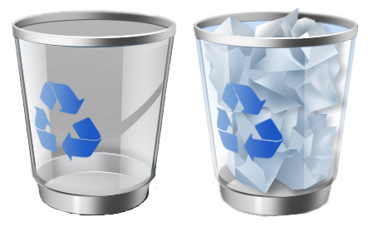
Видалення об’єктів
Видалити виділені об'єкти можна різними способами:
Вибрати вказівку Видалити контекстного меню
Перетягнути мишею виділені об'єкти на значок Кошика
Натиснути клавішу Delete

Slide 24
Відновлення об’єктів
Відновити видалені об'єкти можна різними способами:
Вибрати вказівку Скасувати контекстного меню
Перетягнути мишею з папки Кошик файли, які потрібно відновити, у вікно потрібної папки
Відкрити вікно папки Кошик, виділити об'єкт, видалений випадково, і натиснути кнопку Відновити цей елемент

Slide 25
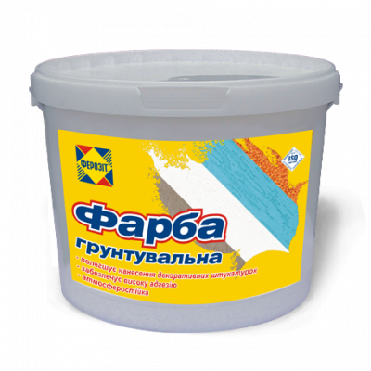
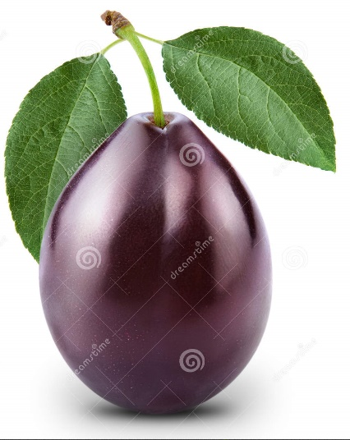
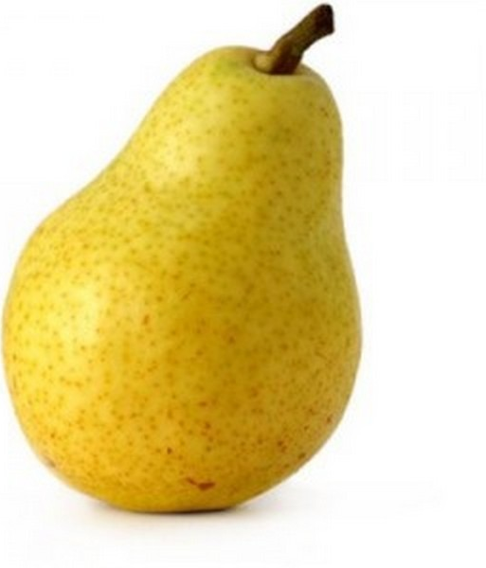
Розгадайте ребус
И=і
Ш=П
Й
Група файлів

